Slide 1
SQL-инъекции

Slide 2
Внедрение SQL-кода или SQL-инъекции — один из распространённых способов взлома сайтов и программ, работающих с базами данных, основанный на внедрении в запрос произвольного SQL-кода.
Внедрение SQL, в зависимости от типа используемой СУБД и условий внедрения, может дать возможность атакующему выполнить произвольный запрос к базе данных (например, прочитать содержимое любых таблиц, удалить, изменить или добавить данные), получить возможность чтения и/или записи локальных файлов и выполнения произвольных команд на атакуемом сервере.

Slide 3
Уязвимости
Уязвимость SQL-injection заключается в отсутствии корректности данных, поступающих на вход программе, что потенциально может позволить нарушителю составить входные данные таким образом, что приведет к искажению искомого SQL-запроса к СУБД
Уязвимые точки для атаки находятся в местах, где формируется запрос к базе: форма аутентификации, поисковая строка, каталог, REST-запросы и непосредственно URL.

Slide 4
Защита от SQLi
Для каждого сервера и фреймворка есть свои тонкости и лучшие практики, но суть всегда одинакова.
Нельзя вставлять данные в запрос напрямую. Всегда обрабатывайте ввод отдельно и формируйте запрос исключительно из безопасных значений.
Белые списки
Ограничение прав доступа к базе.
Экранирование служебных символов

Slide 5
Типы SQLi
Классическая (In-Band или Union-based). Самая опасная, но редко встречающаяся сегодня атака. Позволяет сразу получать любые данные из базы.
Error-based. Позволяет получать информацию о базе, таблицах и данных на основе выводимого текста ошибки СУБД.
Boolean-based. Вместо получения всех данных, атакующий может поштучно их перебирать, ориентируясь на простой ответ типа true/false.
Time-based. Похожа на предыдущую атаку принципом перебора, манипулируя временем отклика базы.
Out-of-Band. Очень редкие и специфические типы атак, основанные на индивидуальных особенностях баз данных.

Slide 6


Пример внедрения атаки SQL

Slide 7



Еще один пример классической атаки

Slide 8
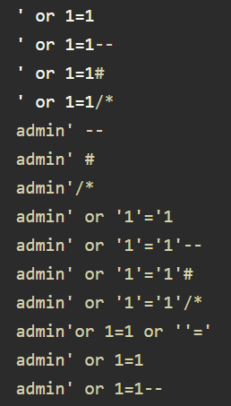
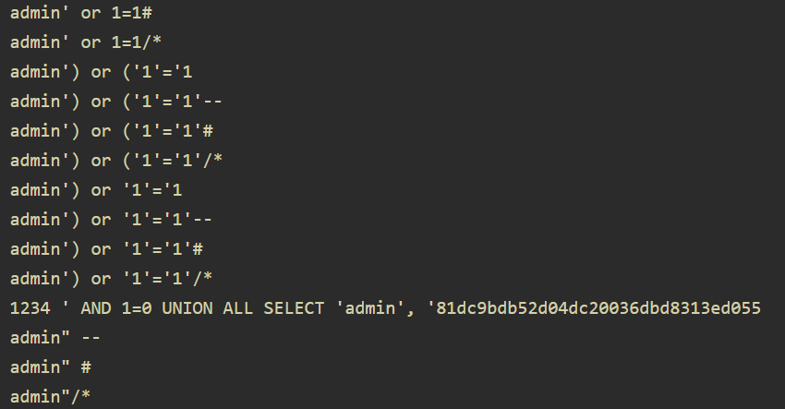
Словарь

Slide 9
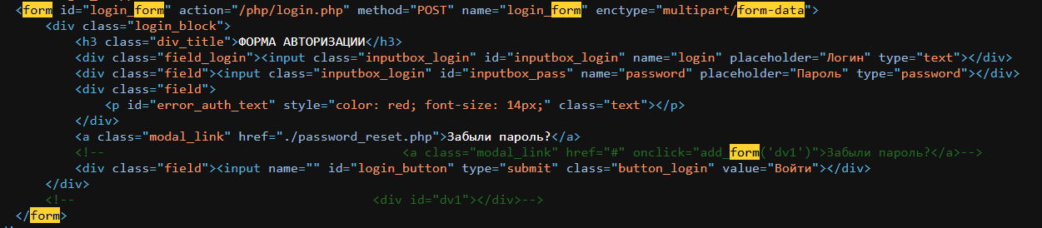
Проверка на прочность
Все параметры между <FORM> и </FORM> потенциально могут быть уязвимы к введению SQL кода.

